Slide 1

三江学院2021级 软件工程 12021052E班
数据库课设答辩
XX培训学校信息管理系统答辩材料
答辩人：张嘉灏
指导老师：罗正军

Slide 2


目录
CONTENTS
测试评估
系统架构与设计
总结和展望
数据库实现
项目概述与需求

Slide 3

Part1
项目概述与需求
1-1 项目概述
1-2 项目需求分析

Slide 4
项目概述
项目概述
本项目是为了满足××培训学校信息管理的需求而开发的一个信息管理系统。该系统包括学生、教职工、宿舍、课程、教学班、考试成绩、工资等多个模块，能够对学校的各项信息进行全面的管理和统计，提高学校信息化管理水平。
全面的信息管理平台
高效的数据处理
该系统能够对学生、教职工、宿舍、课程、教学班、考试成绩、工资等多个模块进行管理和统计，实现了学校信息化管理的全面覆盖
系统特点
该系统采用高效的数据处理方式，能够对大量数据进行快速处理和查询，提高了数据处理效率

Slide 5
项目需求分析
项目背景
本项目旨在为××培训学校开发一款信息管理系统，覆盖学生、教职工、宿舍、课程、教学班、考试成绩、工资等多个模块。该系统能够提高学校信息化管理水平，提高数据处理效率，服务于学生和教职工，推动学校的发展。
需求分析
用户需求
用户需要一个高效、易用的信息管理系统，能够方便地管理学生、教职工、宿舍、课程、教学班、考试成绩、工资等信息，提高学校信息化管理水平，提高数据处理效率，为学生和教职工提供更好的服务，并促进学校的发展。
功能需求
学生信息管理、教职工信息管理、宿舍管理、课程管理、教学班管理、考试成绩管理、工资管理等。这些功能需要高效、易用，能够提高学校信息化管理水平，提高数据处理效率，为学生和教职工提供更好的服务。

Slide 6
项目需求分析
功能需求
为了满足学校信息化管理的需求，本系统需要实现以下功能：
工资管理
包括教职工工资录入、工资查询等
考试成绩管理
包括成绩录入、成绩查询等；
教学班管理
包括教学班基本信息、授课教师、选课情况等；
课程管理
包括课程基本信息、选课情况等；
宿舍管理
包括宿舍楼信息、宿舍房间信息、入住情况等；
教职工信息管理
包括教职工基本信息、工资信息等；
学生信息管理
包括学生基本信息、班级信息、成绩信息等；

Slide 7
Part2
2-1 概念结构模型设计
系统架构与设计
2-2 逻辑结构模型设计
2-3 物理结构模型设计

Slide 8


概念结构模型设计
SAP-PowerDesigner
VS
传统构建数据库
PowerDesigner是一种专业的建模工具，可以帮助我们更好地设计和实现数据库系统，具有可视化、自动化和协同化等特点，能够提高工作效率和准确性
传统数据库构建存在可视化不足、效率低下、容易出错、缺乏标准化和可维护性低等不足，需要花费大量时间和精力来编写和维护代码，同时也容易出现错误和冲突，这些问题都可以通过使用建模工具（如PowerDesigner）来进行数据库构建来解决
Notes:
传统数据库构建的不足主要包括以下几点：
可视化不足：传统数据库构建通常需要手动编写SQL脚本，难以直观地展示数据库结构和关系，需要通过阅读代码才能理解数据库结构和关系。
效率低下：传统数据库构建需要手动编写SQL脚本，需要花费大量时间和精力来编写和维护代码，效率很低。
容易出错：传统数据库构建需要手动编写SQL脚本，容易出现语法错误、逻辑错误和数据冲突等问题，需要花费额外的时间和精力来修复错误。
缺乏标准化：传统数据库构建没有标准化的建模规范，不同开发人员可能会按照不同的方式进行数据库构建，导致数据库结构和关系不一致。
可维护性低：传统数据库构建需要手动编写SQL脚本，需要花费大量时间和精力来维护代码，而且容易出现维护困难的情况，如代码注释不足、命名不规范等。
与传统数据库构建相比，使用建模工具（如PowerDesigner）进行数据库构建具有以下优势：
可视化建模：传统数据库构建通常需要手动编写SQL脚本，难以直观地展示数据库结构和关系，而使用建模工具则可以通过可视化的方式展示数据库结构和关系，使得数据库的设计更加直观和易于理解。
自动化建模：使用建模工具可以自动创建和维护概念模型、逻辑模型和物理模型等，大大提高了数据库构建的效率和准确性。
标准化建模：使用建模工具可以根据标准化的建模规范进行数据库构建，使得数据库结构和关系更加规范和统一，便于管理和维护。
可重用性：使用建模工具可以将数据库模型保存为模板或元素，以便于重复使用或修改，提高了数据库的可重用性和可维护性。

Slide 9
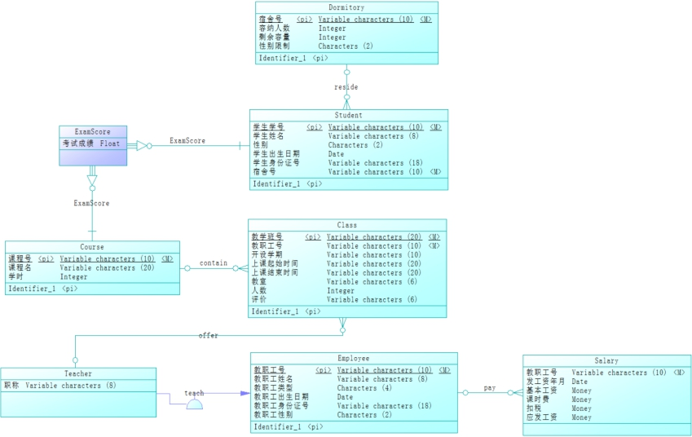
概念结构模型设计
根据需求分析，设计出以下实体：
宿舍（Dormitory）、学生（Student）、课程（Course）、教学班（Class）、教职工（Employee）、教师（Teacher）、工资（Salary）、考试成绩（Exam Score）
同时根据一位学生只能住宿在一间宿舍，一间宿舍可以容纳多名学生，因此宿舍与学生是一对多关系；一名学生可以选多门课程，一门课程又可以被多名同学选，因此课程与学生的关系是多对多，且考试成绩可由该联系添加一个成绩属性成为一个实体；一个教学班对应一门课程，一门课程可以由多个教学班开设，因此教学班与课程是多对一关系；一位教师可以开设多个教学班，一个教学班只能由一个老师开设，因此老师与教学班是一对多关系；教师与教职工是继承关系；一位教职工可以有多条工资记录，一条工资记录只对应一位教职工，因此教职工和工资是一对多关系
概念结构模型图

Slide 10
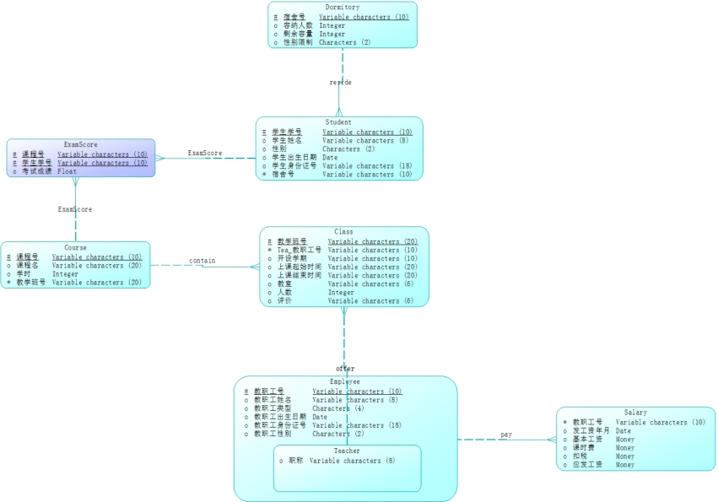
逻辑结构模型设计
参照完整
给课程（Course）增加教学班号号（ClassID）作为外键
模式
转换
根据概念模型图将教师（Teacher）实体合并到教职工（Employee）实体中
降低冗余
概念结构模型图
逻辑结构模型图

Slide 11
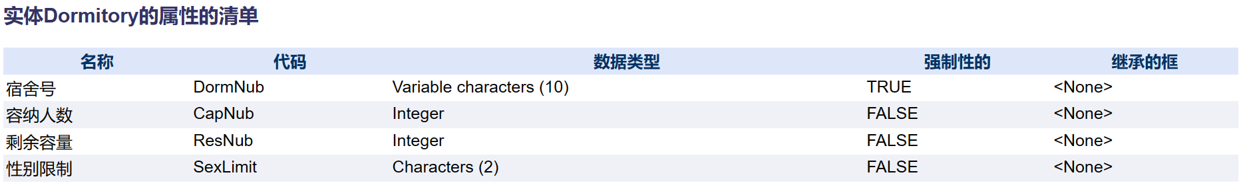
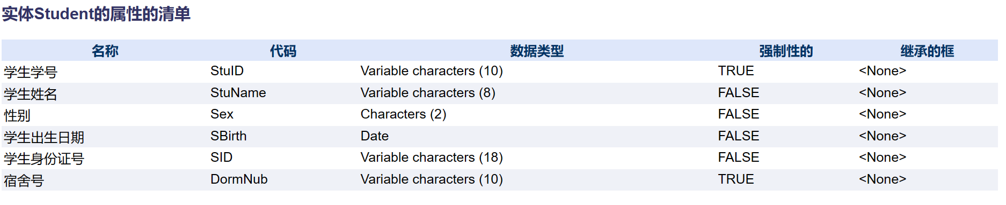
逻辑结构模型设计
宿舍（Dormitory）：
表结构
宿舍号（Primary Key）、容纳人数、剩余容量、性别限制
学生（Student）：
表结构
学生学号（Primary Key）、宿舍号（Foreign Key）、姓名、出生日期、身份证号、性别

Slide 12
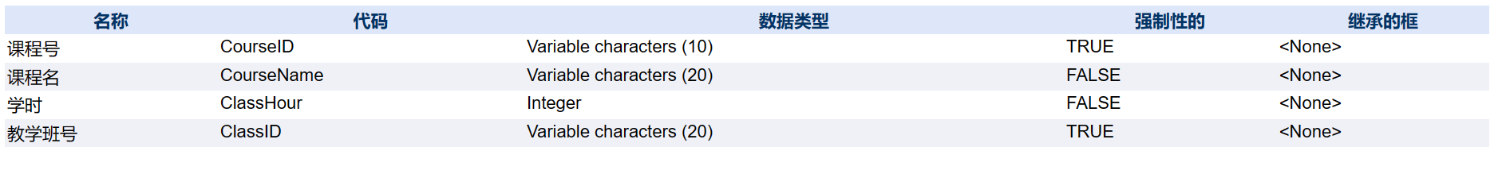
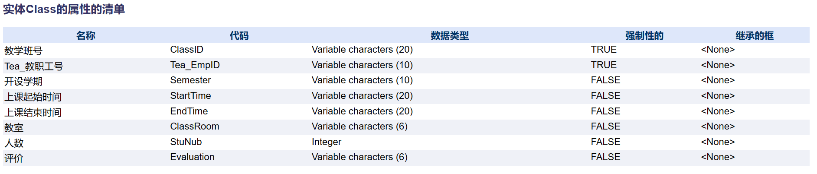
逻辑结构模型设计
课程（Course）：
表结构
课程号（Primary Key）、教学班号（Foreign Key）、课程名、学时
教学班（Class）：
表结构
教学班号（Primary Key）、教职工号（Foreign Key）、开课学期、上课起始时间、上课结束时间、教室、人数、评价

Slide 13
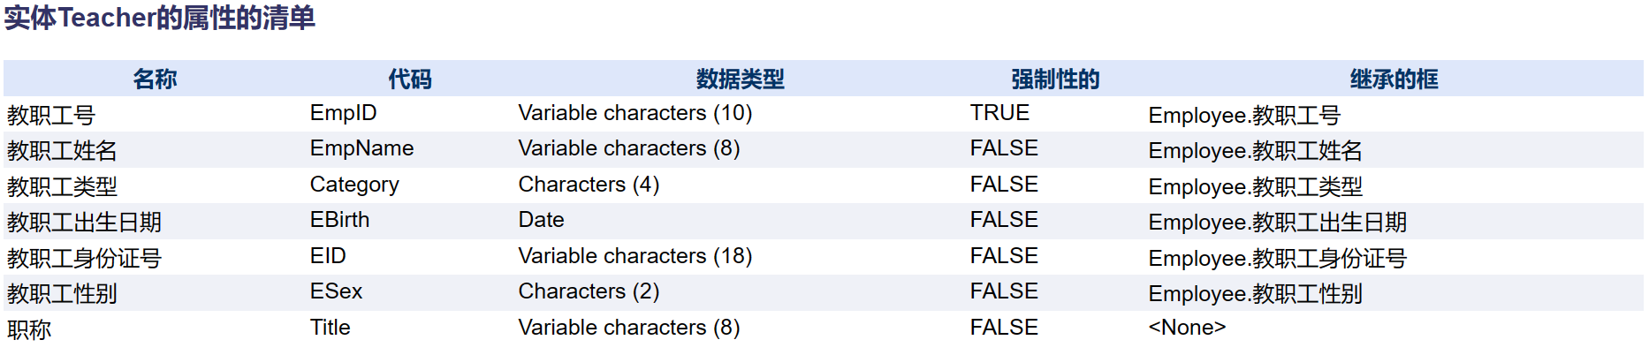
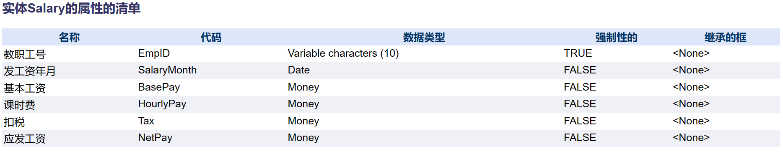
逻辑结构模型设计
教职工（Employee）：
表结构
教职工号（Primary Key）、姓名、出生日期、身份证号、性别、职称
工资（Salary）：
表结构
教职工号（Foreign Key）、发工资年月、基本工资、课时费、扣税、应发工资

Slide 14
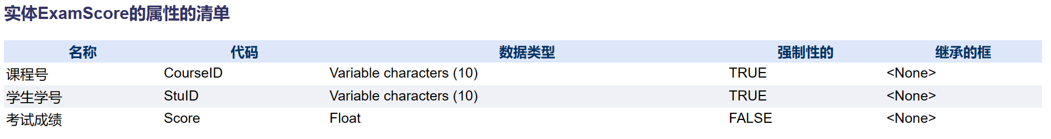
逻辑结构模型设计
考试成绩（Exam Score）：
表结构
学号（Foreign Key）、课程号（Foreign Key）、考试成绩
最终结果
最终，我们根据逻辑结构设计得到了包括宿舍、学生、课程、教学班、教职工、工资和考试成绩在内的七个表，并定义了各个表的列和关系，以及主键、外键、索引和约束等。这些表可以互相关联和查询，从而实现了学生宿舍管理、课程教学管理、工资发放管理和考试成绩查询等功能

Slide 15
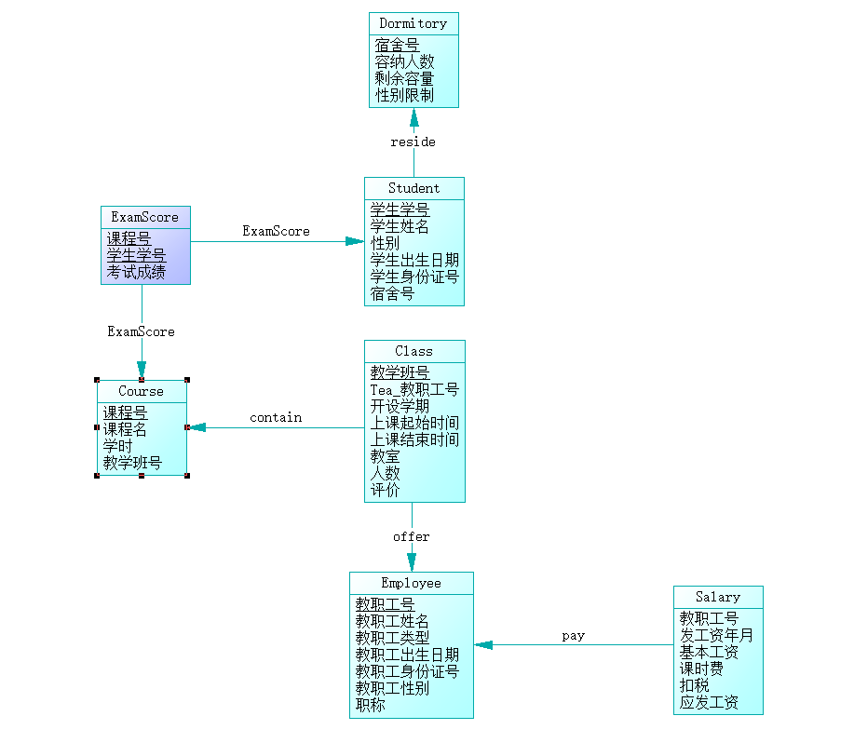
物理结构模型设计
元素
映射
逻辑结构模型图
物理结构模型

Slide 16
Part3
数据库实现
3-1 数据库的创建
3-2 数据库的功能实现

Slide 17

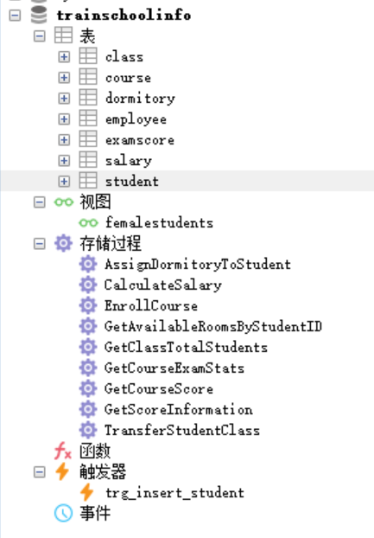
数据库的创建
基于MySQL-5.7系统创建目标数据库（TrainSchoolInfo），创建了宿舍（Dormitory）、学生（Student）、课程（Course）、教学班（Class）、教职工（Employee）、教师（Teacher）、工资（Salary）、考试成绩（Exam Score）共7个表，以及定义了1个视图（femalestudents）和9个存储过程还有1个触发器
MySQL

Slide 18
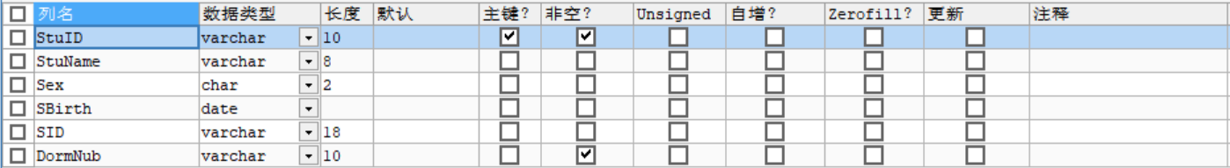
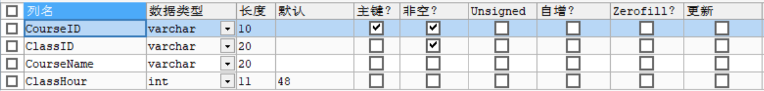
数据库的创建
Dormitory
Student
Course

Slide 19
数据库的创建
Dormitory
Student
Course

Slide 20
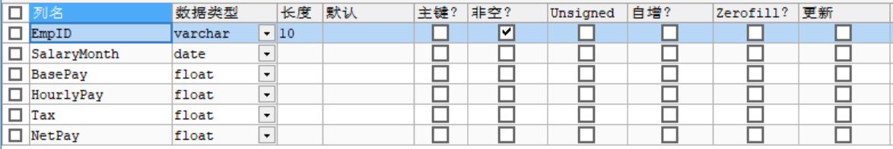
数据库的创建
Salary
Employee

Slide 21
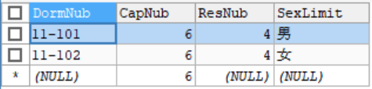
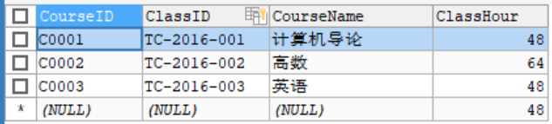
数据库的创建
插入Dormitory表数据
插入Course表数据
INSERT INTO Dormitory VALUES
('11-101', 6, 4, '男'),
('11-102', 6, 4, '女');
INSERT INTO Course VALUES
('C0001', 'TC-2016-001', '计算机导论', 48),
('C0002', 'TC-2016-002', '高数', 64),
('C0003', 'TC-2016-003', '英语', 48);

Slide 22
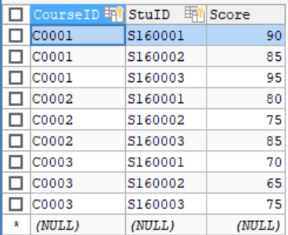
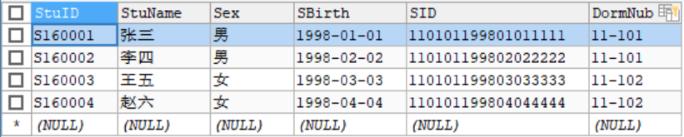
数据库的创建
插入Student表数据
插入 ExamScore 表数据
INSERT INTO Student VALUES
('S160001', '张三', '男', '1998-01-01', '110101199801011111', '11-101'),
('S160002', '李四', '男', '1998-02-02', '110101199802022222', '11-101'),
('S160003', '王五', '女', '1998-03-03', '110101199803033333', '11-102'),
('S160004', '赵六', '女', '1998-04-04', '110101199804044444', '11-102');
INSERT INTO ExamScore VALUES
('C0001', 'S160001', 90),
('C0001', 'S160002', 85),
('C0001', 'S160003', 95),
('C0002', 'S160001', 80),
('C0002', 'S160002', 75),
('C0002', 'S160003', 85),
('C0003', 'S160001', 70),
('C0003', 'S160002', 65),
('C0003', 'S160003', 75);

Slide 23
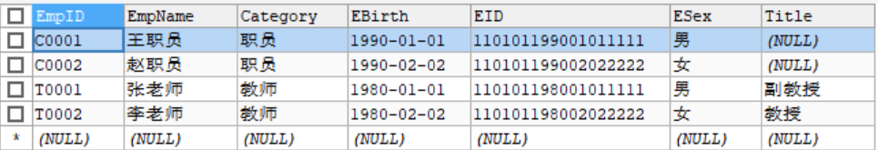
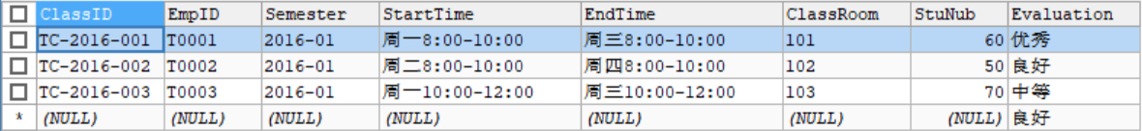
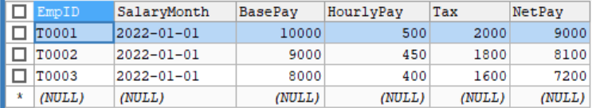
数据库的创建
插入Employee表数据
插入 Class 表数据
INSERT INTO Employee VALUES
('T0001', '张老师', '教师', '1980-01-01', '110101198001011111', '男', '副教授'),
('T0002', '李老师', '教师', '1980-02-02', '110101198002022222', '女','教授'),
('C0001', '王职员', '职员', '1990-01-01', '110101199001011111', '男', NULL),
('C0002', '赵职员', '职员', '1990-02-02', '110101199002022222', '女', NULL);
INSERT INTO Class VALUES
('TC-2016-001', 'T0001', '2016-01', '周一8:00-10:00', '周三8:00-10:00', '101', 60, '优秀'),
('TC-2016-002', 'T0002', '2016-01', '周二8:00-10:00', '周四8:00-10:00', '102', 50, '良好'),
('TC-2016-003', 'T0003', '2016-01', '周一10:00-12:00', '周三10:00-12:00', '103', 70, '中等');
插入 Salary 表数据
INSERT INTO Salary VALUES
('T0001', '2022-01-01', 10000.00, 500.00, 2000.00, 9000.00),
('T0002', '2022-01-01', 9000.00, 450.00, 1800.00, 8100.00),
('T0003', '2022-01-01', 8000.00, 400.00, 1600.00, 7200.00);NULL),
('C0002', '赵职员', '职员', '1990-02-02', '110101199002022222', '女', NULL);

Slide 24

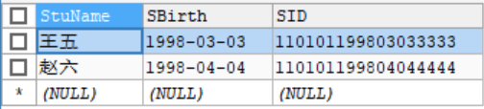
数据库功能实现
视图代码：
视图实现
DELIMITER $$
ALTER ALGORITHM=UNDEFINED DEFINER=`root`@`localhost` SQL SECURITY DEFINER VIEW `femalestudents` AS
SELECT
`student`.`StuName` AS `StuName`,
`student`.`SBirth` AS `SBirth`,
`student`.`SID` AS `SID`
FROM `student`
WHERE (`student`.`Sex` = '女')$$
DELIMITER ;
视图运行结果：

Slide 25
Part4
测试评估
4-1 SQL语句查询
4-2 定义与调用存储过程

Slide 26
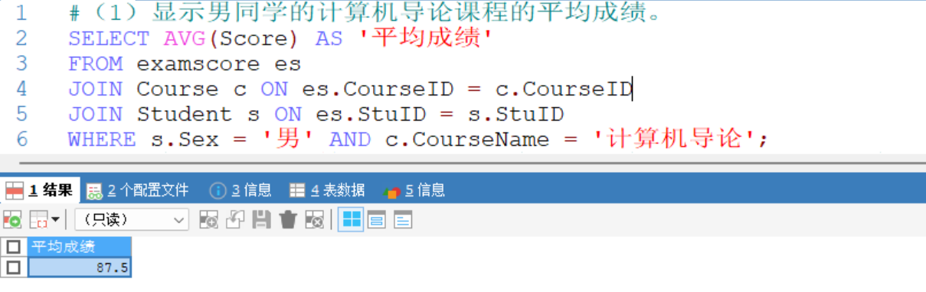
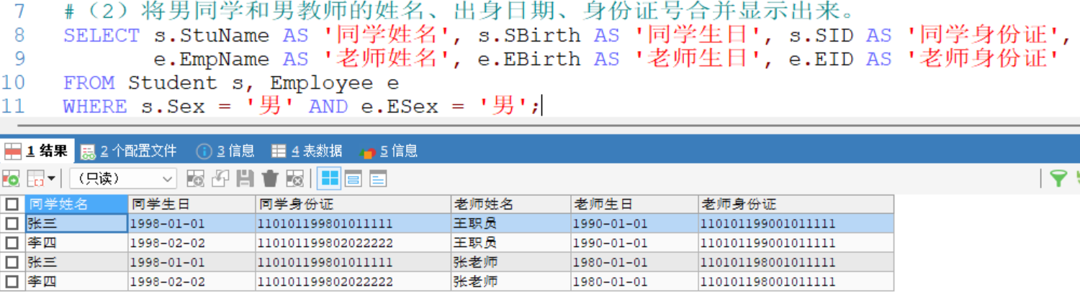
SQL语句查询
显示男同学的计算机导论课程的平均成绩
将男同学和男教师的姓名、出身日期、身份证号合并显示出来

Slide 27
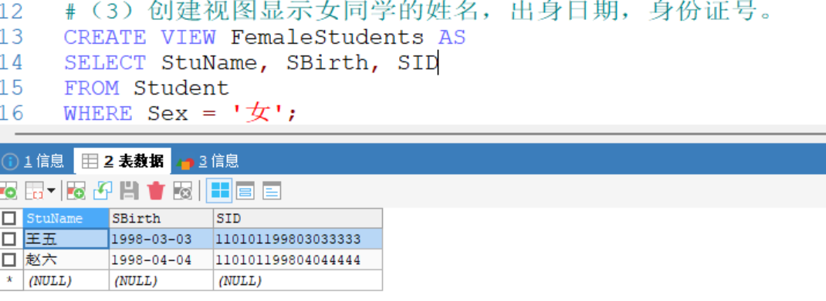
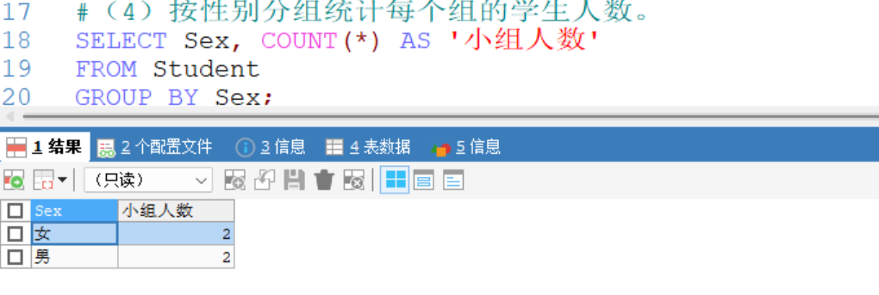
SQL语句查询
创建视图显示女同学的姓名，出身日期，身份证号
按性别分组统计每个组的学生人数

Slide 28
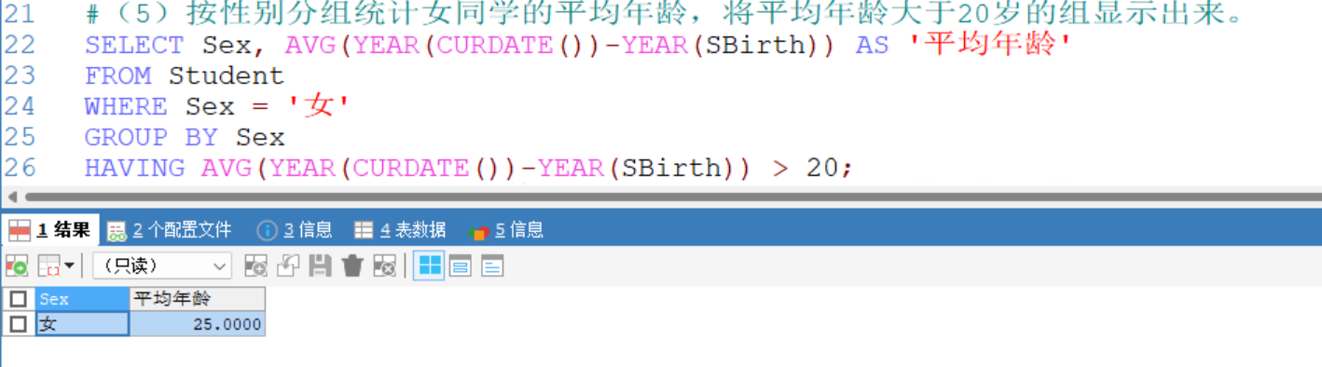
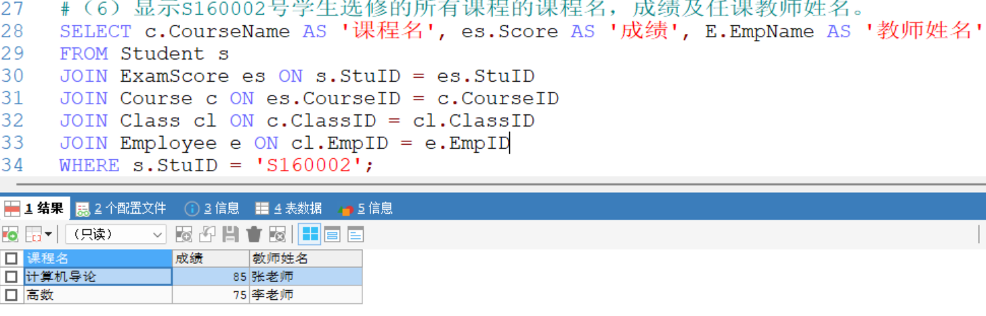
SQL语句查询
按性别分组统计女同学的平均年龄，将平均年龄大于20岁的组显示出来
显示S160002号学生选修的所有课程的课程名，成绩及任课教师姓名

Slide 29
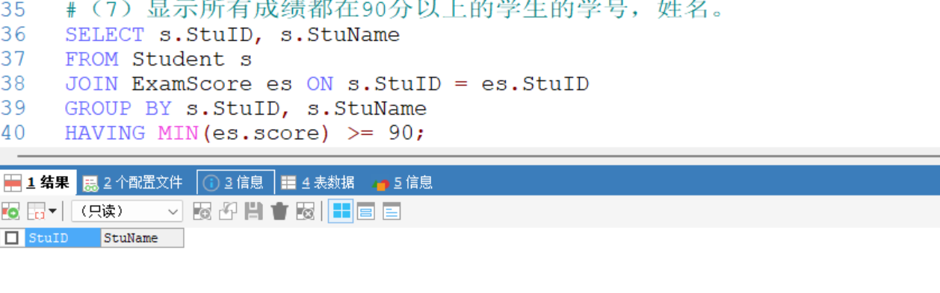
SQL语句查询
显示所有成绩都在90分以上的学生的学号，姓名

Slide 30
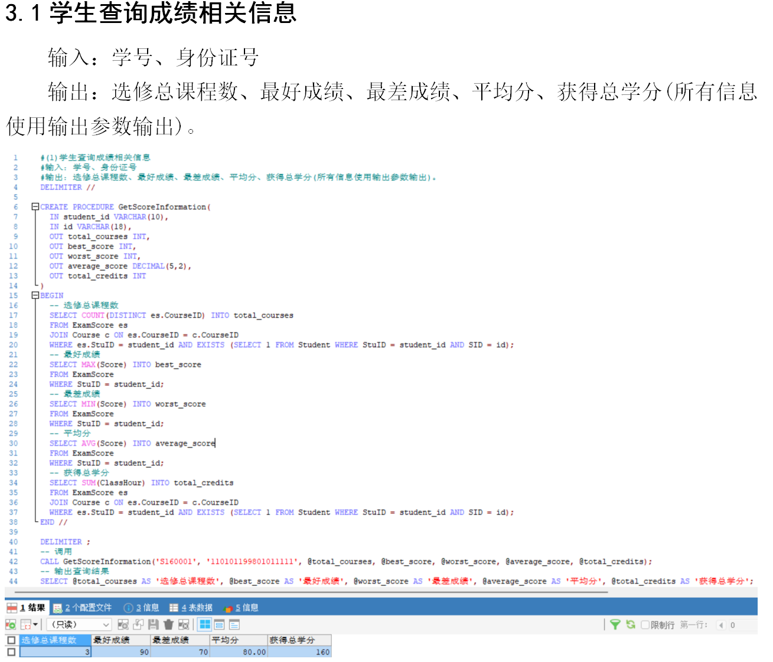
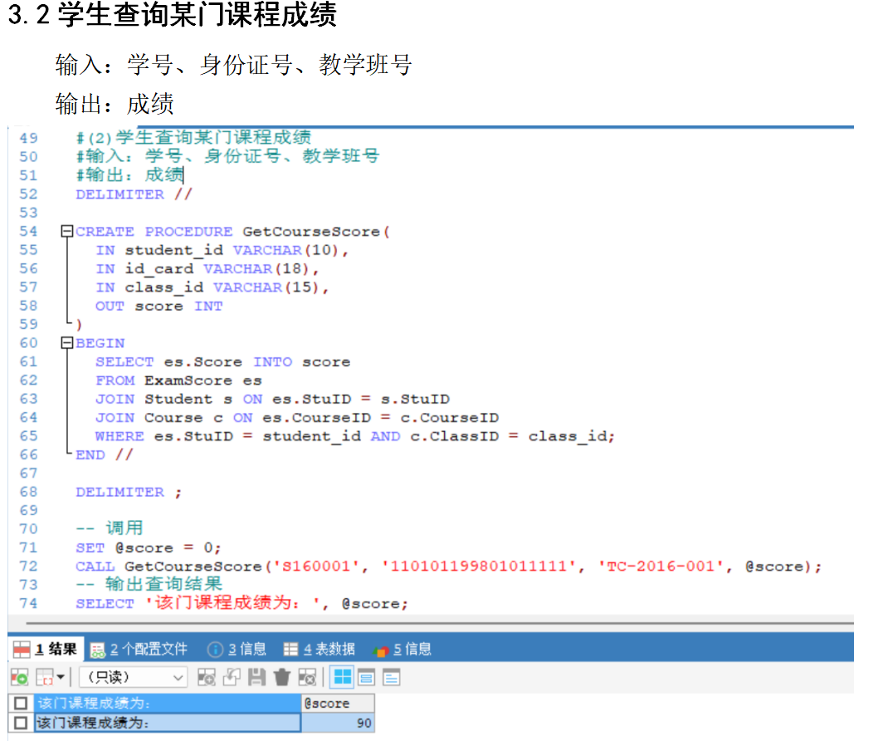
定义与调用存储过程

Slide 31
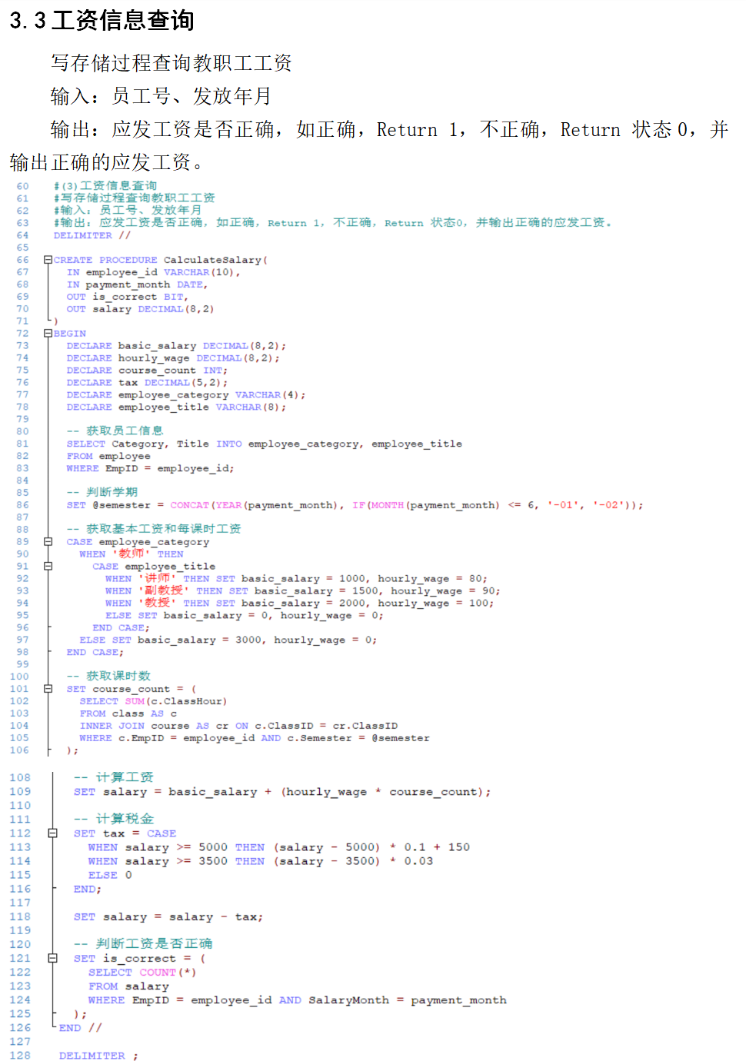
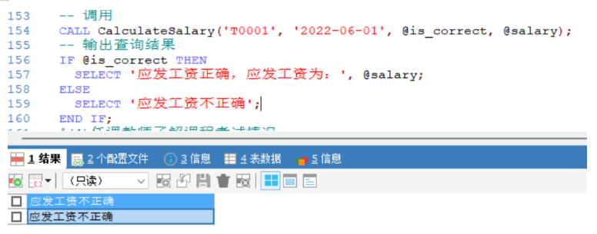
定义与调用存储过程

Slide 32
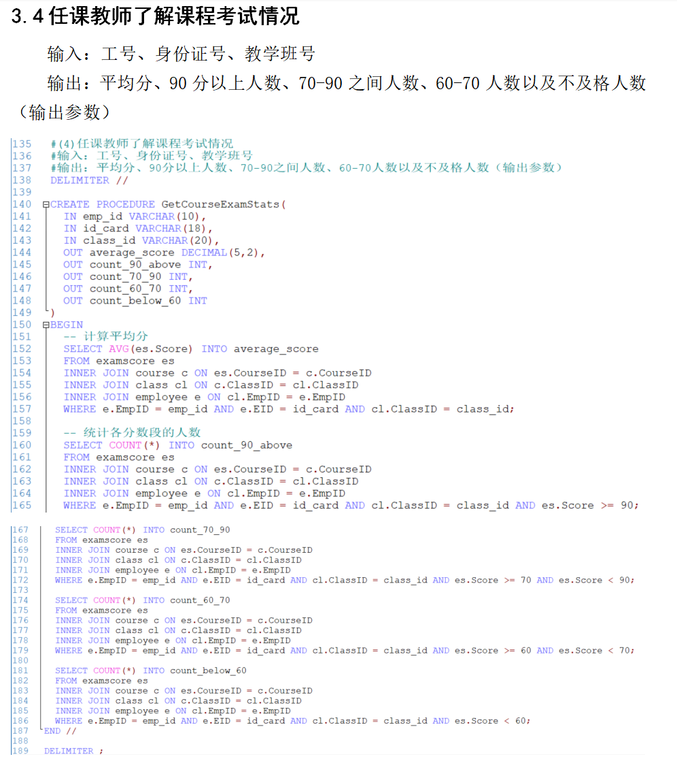
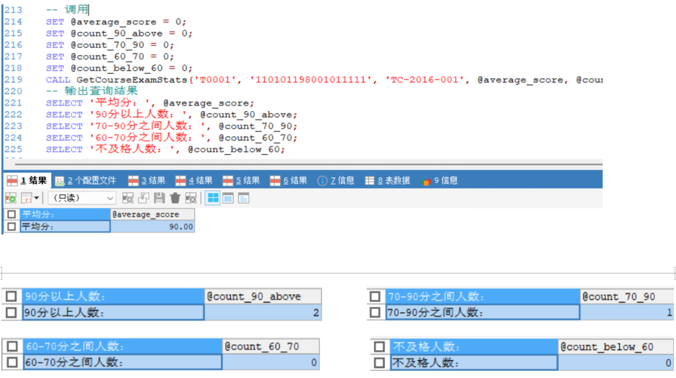
定义与调用存储过程

Slide 33
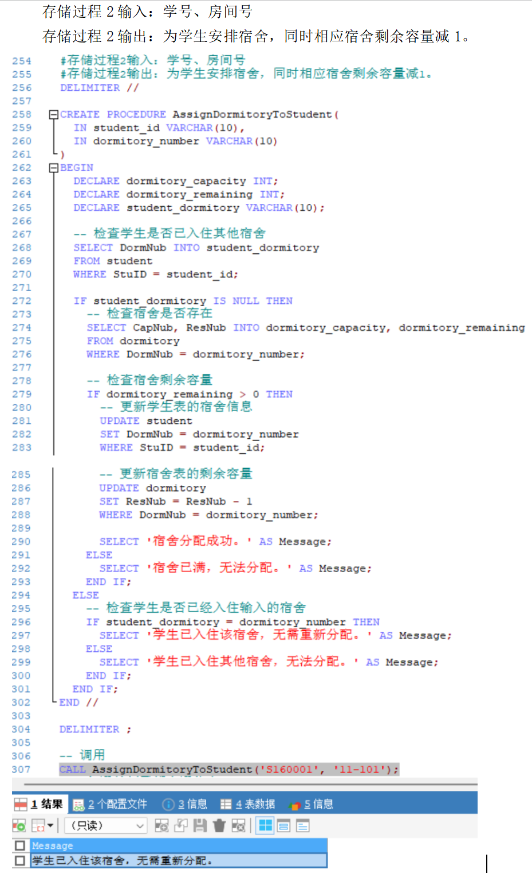
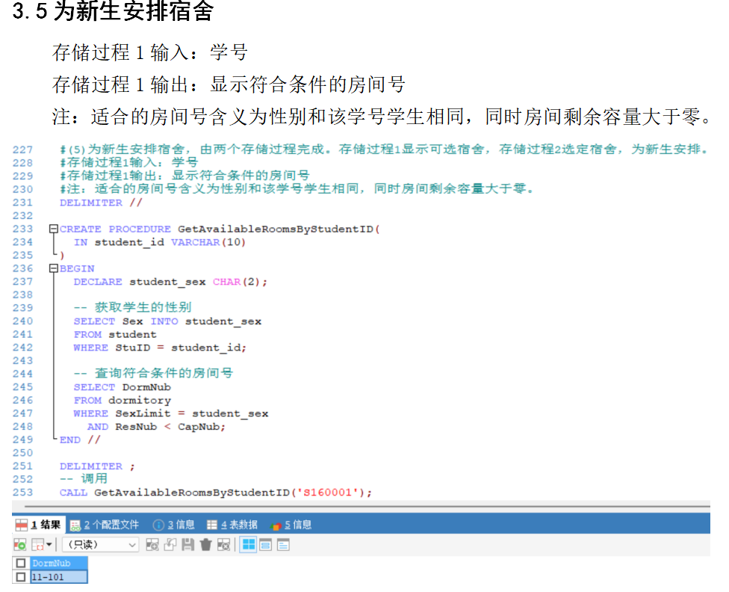
定义与调用存储过程

Slide 34
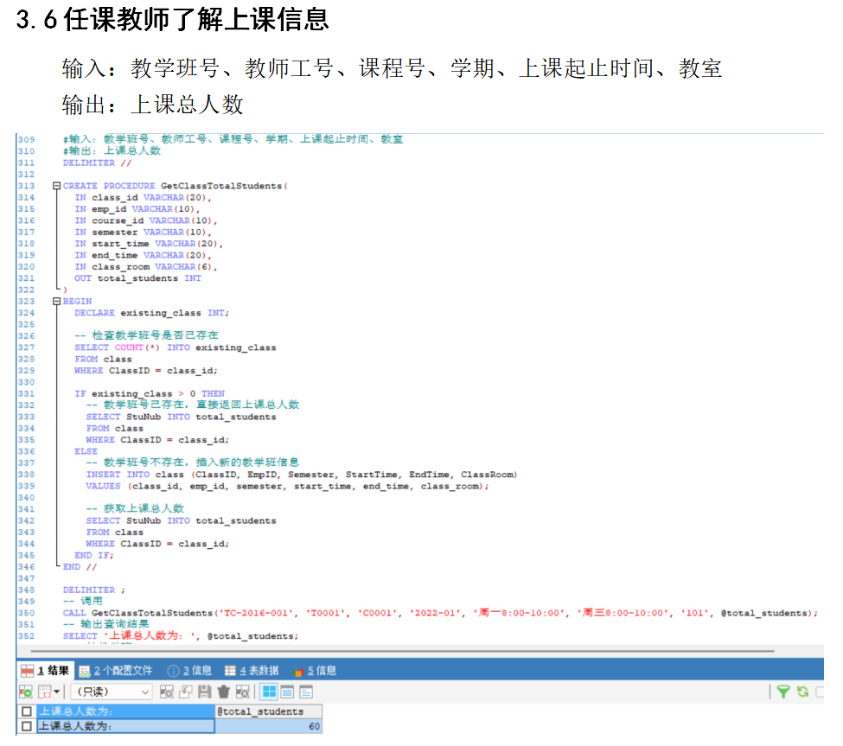
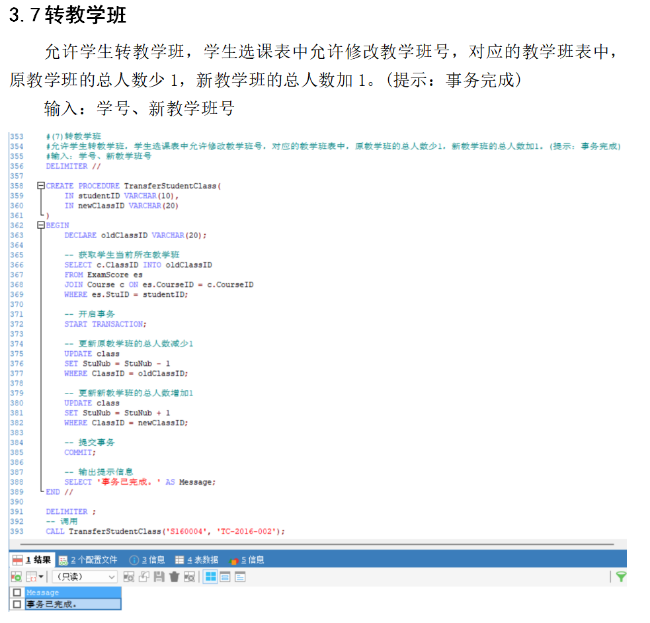
定义与调用存储过程

Slide 35
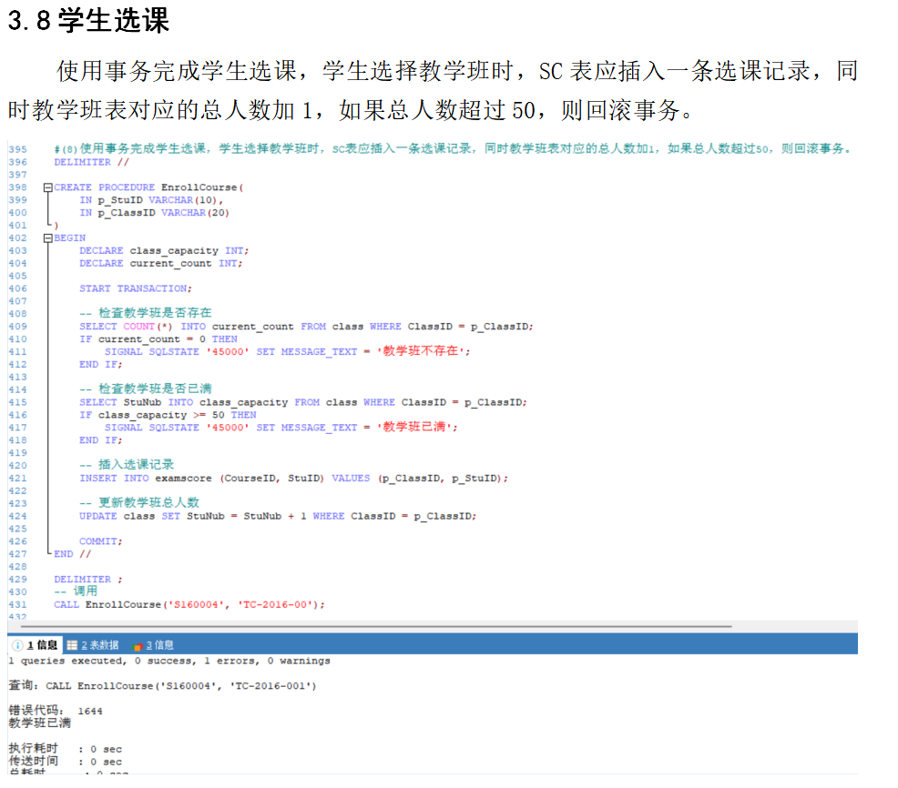
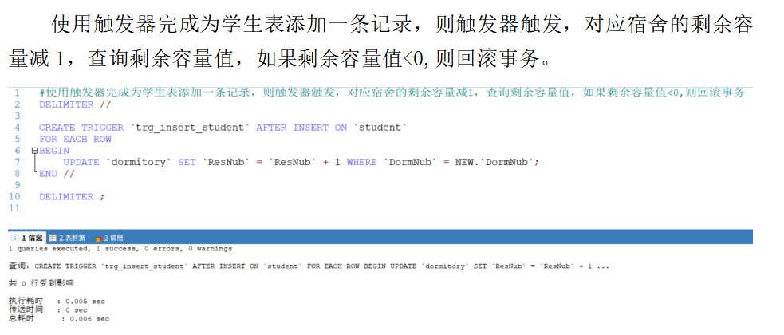
定义与调用存储过程

Slide 36
Part5
课设总结
5-1 总结课设心得

Slide 37
总结与心得
01
数据库设计是关键
良好的数据库设计是一个成功的课设的基础。在设计数据库时，要考虑实体、关系、约束和性能等方面。合理的表结构、正确的关联和适当的约束可以提高数据库的可靠性和性能。
数据库性能的优化思考
通过索引设计、查询优化和数据分区等手段提高数据库查询效率，确保系统具有良好的性能和响应速度。
总结心得
数据完整性很重要
04
02
在课设中，确保数据的完整性是至关重要的。通过使用主键、外键、唯一约束和检查约束等手段，可以有效地保证数据的一致性和有效性。此外，合理的数据验证和输入检查也是确保数据完整性的重要措施。
SQL查询和操作的熟练应用
数据库课设是一个很好的锻炼SQL查询和操作技能的机会。通过设计和实现各种查询语句，如基本查询、条件查询、多表连接查询等，能够提高对SQL语言的理解和熟练应用，掌握数据的检索和修改能力。
03

Slide 38
附录：参考文献
[1]（美）波特曼, 史蒂文斯. (n.d.). PowerDesigner建模实践. 北京：电子工业出版社
[2]曹力. (n.d.). PowerDesigner 数据库设计与实战. 北京：电子工业出版社
[3]（韩）玄玉. (n.d.). PowerDesigner数据建模从入门到精通. 北京：机械工业出版社
[4]MySQL AB. MySQL 5.7 Reference Manual. MySQL, 2016. URL: https://dev.mysql.com/doc/refman/5.7/en/

Slide 39
三江学院2021级 软件工程 12021052E班
答辩完毕 恳请指点
XX培训学校信息管理系统答辩材料
答辩人：张嘉灏
指导老师：罗正军

